Slide 1
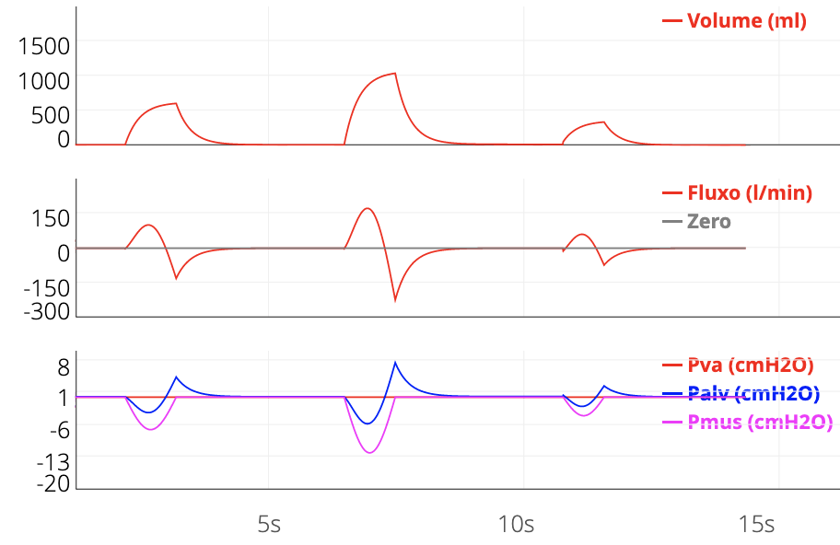
Ciclo respiratório espontâneo
A
B
C
I
E
Notes:
Ciclo Respiratório Espontâneo. Variações na intensidade do esforço muscular modificam diretamente o fluxo e o volume corrente a partir do efeito sobre a diferença entre a Pressão alveolar (Palv) e a Pressão na via aérea (Pva)
A- Normal B-Intenso e C-Fraco. I-Inspiração e E-Expiração

Slide 2
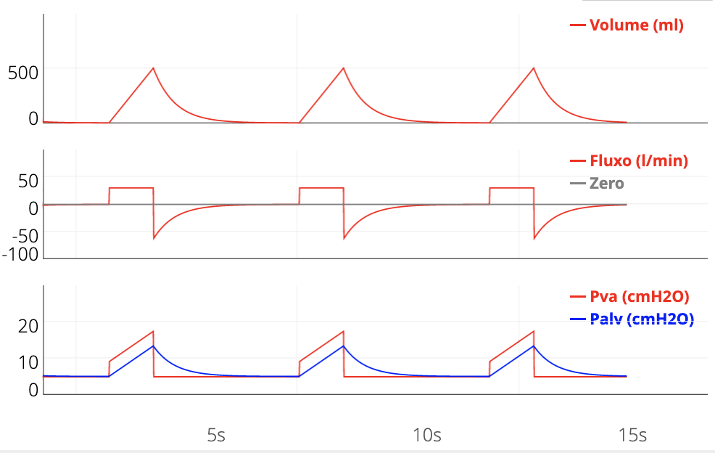
Modo Ventilação Controlada a Volume – VCV
Ciclos controlados
VC:500ml, Fluxo:30l/min, T. insp.: 1.0s f: 15rpm PEEP:5cmH2O
1s
3s
I
E
3
2
1
4
Notes:
Modo Ventilação Controlada a Volume (VCV). Ciclos respiratórios controlados: volume corrente, tempo inspiratório e fluxo (tipo quadrado ou constante nesse caso) são fixos. O tempo expiratório máximo também é constante e determinado pelo tempo inspiratório e pela frequência respiratória programada (15rpm). As 4 fases do ciclo respiratório são apresentados na curva de pressão: 1: o disparo (trigger) é determinado pelo ventilador mecânico a um intervalo de tempo de 4 segundos, 2: a fase de insuflação pulmonar; 3: o fim da inspiração e início da expiração, a ciclagem e 4: a exalação e o tempo até o início do próximo ciclo respiratório.
I-Inspiração e E-Expiração.
Três ciclos respiratórios mecânicos CONTROLADOS e CICLADOS A VOLUME, são apresentados. Nesta situação, o esforço muscular respiratório é zero. O VC foi ajustado em 500ml (0,5l). Além do VC, a intensidade e o padrão da onda de fluxo é determinado pelo operador do ventilador. Desta forma, o tempo inspiratório é pré-definido, resultado da razão do VC/fluxo. O fluxo foi ajustado em 30l/min (0,5l/s). Assim o tempo inspiratório será de 1s (0,5l/0,5l/s). O tempo expiratório dependerá da frequência respiratória programada. Nesse caso ela está programada em 15 rpm. Logo o tempo total do ciclo respiratório será de 60s/15rpm=4s. O tempo expiratório será de 4s menos o tempo inspiratório de 1s, 4-1=3s. Assim a relação inspiração / expiração é determinada como 1:3 nesse exemplo, ou seja o tempo expiratório é 3 vezes o tempo inspiratório. A formula para relação I:E é 1:T. exp./ T. inspiratório. Como no ciclo espontâneo, o ar é expirado passivamente pelo aumento da pressão elástica pulmonar (pressão alveolar), bastando para isso que o ventilador interrompa a entrada de ar e abra a válvula exalatória, ou seja ocorra a ciclagem da inspiração para a expiração. O critério para essa ciclagem é o alcance do VC programado. A expiração se processa até que a pressão alveolar retorne a um valor pré-determinado, neste caso, acima de zero, a PEEP.

Slide 3
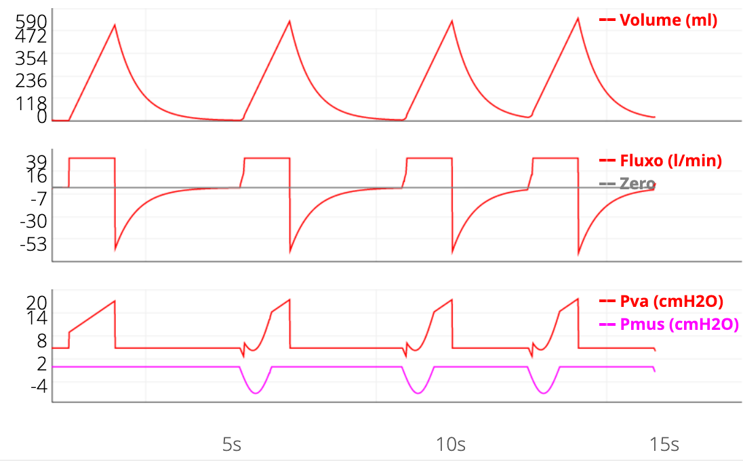
Modo Ventilação Controlada a Volume – VCV
Ciclos assistidos
VC:500ml, Fluxo:30l/min, T. insp.: 1s f prog: 15rpm PEEP:5cmH2O
1s
I
E
C
A
A
A
3
2
1
4
Notes:
Modo Ventilação Controlada a Volume (VCV). Ciclos respiratórios controlados e assistidos: volume corrente, tempo inspiratório e fluxo (tipo quadrado ou constante nesse caso) são fixos. O tempo expiratório máximo também é constante e determinado pelo tempo inspiratório e pela frequência respiratória programada (15rpm). A sensibilidade é a pressão e os três últimos ciclos são do tipo assistidos, isto é, disparados pelo paciente. As 4 fases do ciclo respiratório são apresentados na curva de pressão de um deles: 1: o disparo (trigger) determinado pelo esforço do paciente ao reduzir a pressão na via aérea e atingir o limiar de sensibilidade ajustada no ventilador, 2: a fase de insuflação pulmonar com depressão da pressão da via aérea causada pelo efeito da pressão muscular; 3: o fim da inspiração e início da expiração, a ciclagem e 4: a exalação e o tempo até o início do próximo ciclo respiratório Notar a variação do tempo expiratório de acordo com a frequência do paciente. I-Inspiração, E-Expiração, C-Controlado, A-Assistido

Slide 4
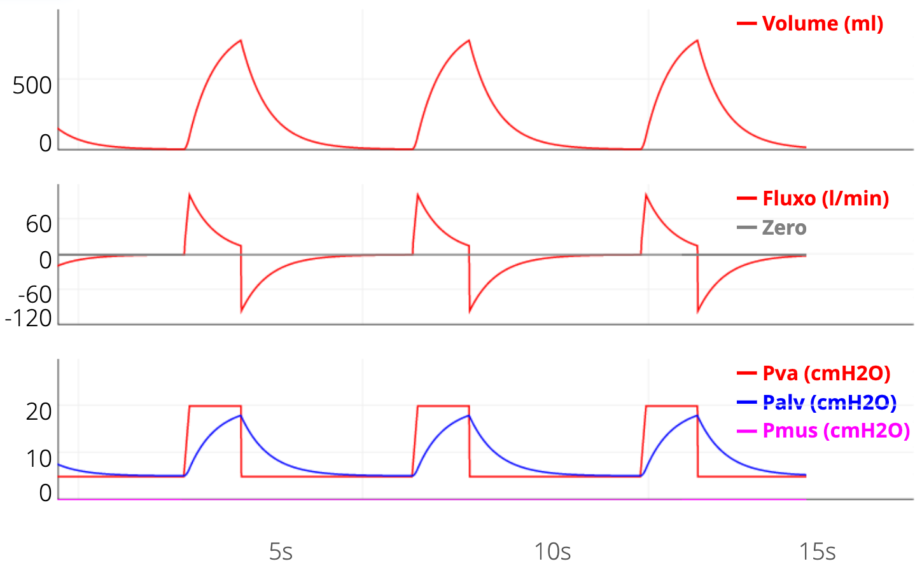
Modo Ventilação Pressão Controlada – PCV
Ciclos controlados
Modo PCV, ΔP:15cmH₂O, T.insp:1.0s, f: 15rpm PEEP:5cmH2O
1s
3s
I
E
2
3
1
4
Notes:
Ventilação Pressão Controlada (PCV). Ciclos respiratórios controlados: a pressão aplicada acima da PEEP (ΔP), tempo inspiratório são fixos. O tempo expiratório máximo também é constante e determinado pelo tempo inspiratório e pela frequência respiratória programada (15rpm). O disparo (trigger) é determinado pelo ventilador mecânico, a um intervalo de tempo de 4 segundos. As 4 fases do ciclo respiratório são apresentados na curva de pressão de um deles: 1: o disparo (trigger) determinado pelo ventilador 2: a fase de insuflação pulmonar com pressurização da via aérea e sua manutenção constante durante o tempo inspiratório gerando uma oferta de fluxo inicialmente alto com desaceleração exponencial à medida que a pressão alveolar aumenta e se aproxima da pressão na via aérea; 3: o fim da inspiração e início da expiração, a ciclagem e 4: a exalação e o tempo até o início do próximo ciclo respiratório.
I-Inspiração e E-Expiração.

Slide 5
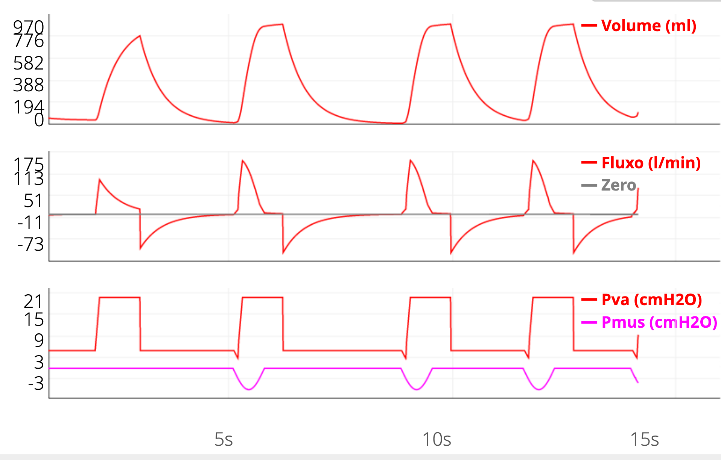
Modo Ventilação Pressão Controlada – PCV
Ciclos assistidos
Modo PCV, ΔP:15cmH₂O, T.insp:1.0s, f: 15rpm PEEP:5cmH2O
1s
I
E
2
3
1
4
Notes:
Ventilação Pressão Controlada (PCV), ciclos respiratórios controlados e assistidos: a pressão aplicada acima da PEEP (ΔP), tempo inspiratório são fixos. A sensibilidade é a pressão e os três últimos ciclos são do tipo assistidos, isto é, disparados pelo paciente. As 4 fases do ciclo respiratório são apresentados na curva de pressão de um deles: 1: o disparo (trigger) determinado pelo esforço do paciente ao reduzir a pressão na via aérea e atingir o limiar de sensibilidade ajustada no ventilador, 2: a fase de insuflação pulmonar com a pressurização da via aérea e oferta de fluxo em sincronia com o esforço muscular inspiratório para manutenção da pressão constante independente do grau de variação da Pmus; 3: o fim da inspiração e início da expiração, a ciclagem e 4: a exalação e o tempo até o início do próximo ciclo respiratório. Notar a variação do tempo expiratório de acordo com a frequência do paciente. I-Inspiração, E-Expiração, C-Controlado, A-Assistido

Slide 6
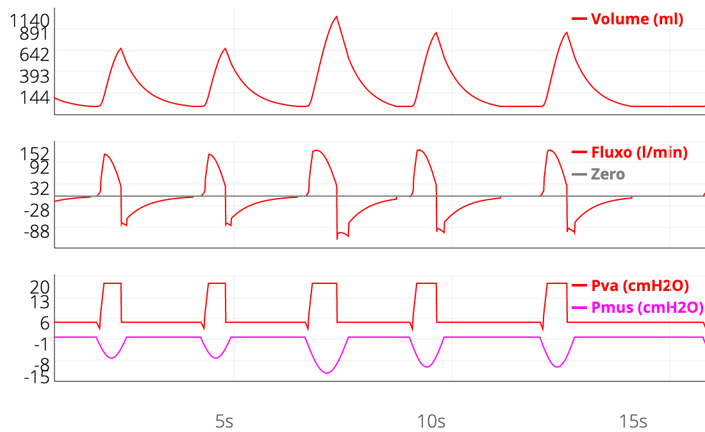
Modo Ventilação com Pressão de Suporte – PSV
Modo PSV, PS:13cmH₂O PEEP:5cmH2O
100%
I
25%
E
2
3
1
4
Notes:
Ventilação com Pressão de Suporte (PSV), somente ciclos respiratórios assistidos: a pressão aplicada acima da PEEP é chamada de Pressão de Suporte (PS). Somente este parâmetro e o critério para ciclagem, um percentual geralmente pré-ajustado em 25% do pico de fluxo inspiratório, são fixos. A sensibilidade nesse exemplo é a pressão As 4 fases do ciclo respiratório são apresentados na curva de pressão de um deles: 1: o disparo (trigger) determinado pelo esforço do paciente ao reduzir a pressão na via aérea e atingir o limiar de sensibilidade ajustada no ventilador, 2: a fase de insuflação pulmonar com a pressurização da via aérea e oferta de fluxo em sincronia com o esforço muscular inspiratório para manutenção da PS independente do grau de variação da Pmus; 3: o fim da inspiração e início da expiração, a ciclagem, que se processa quando o fluxo inspiratório, ao desacelerar atinge no caso 25% do pico de fluxo inspiratório daquele ciclo em particular e 4: a exalação e o tempo até o início do próximo ciclo respiratório. Notar as variações dos tempos inspiratório, expiratório, fluxo e volume corrente em resposrta. I-Inspiração, E-Expiração

Slide 7
Modos Ventilatórios Básicos | Modos Ventilatórios Básicos
Modos | Ventilação Controlada a Volume VCV | Ventilação Pressão Controlada PCV | Ventilação com Pressão de Suporte PSV
Principais ajustes | Volume corrente, VC Fluxo T.insp. f | Pressão acima da PEEP (ΔP) T.insp. f | PS % do pico de fluxo para ciclagem
Tipos de ciclos | Controlados e/ou assistidos | Controlados e/ou Assistidos | Assistidos
Disparo | Tempo e/ou paciente | Tempo e/ou paciente | Paciente
Ciclagem | Volume | Tempo | Fluxo
Vantagens | Controle do VC e da pressão alveolar Monitorização da mecânica respiratória | Maior sincronia de fluxo e VC | Maior sincronia de fluxo, VC e T.insp.
Desvantagens | Assincronia nos ciclos assistidos | VC não garantido | VC e f mínima não garantidos
Autonomia do paciente | Mínima | Moderada | Alta
www.xlung.net
Notes:
VC: volume corrente; Tinsp: tempo inspiratório; VCV: Volume Controlled Ventilation; PCV: Pressure Controlled Ventilation; PSV: pressure support ventilation; f: frequência respiratória, disparo a tempo=ventilador.
Parâmetros comuns para os modos (VCV, PCV, PSV): PEEP (cmH₂O), sensibilidade: fluxo (L\min) ou pressão (cmH₂O), FiO₂ (%).

